Slide 1
第九章 运行时存储空
间组织

Slide 2
内容线索
目标程序运行时的活动
运行时存储器的划分
静态存储分配
简单的栈式存储分配
嵌套过程语言的栈式实现

Slide 3
过程的活动
过程定义：过程名＋过程体
过程调用：过程名出现在可执行语句中。
过程的活动：过程的一次执行。
活动的生存期：执行过程体第一步操作到最后一步操作之间的操作序列，包括该过程调用其它过程花费的时间。

Slide 4
（1） program sort(input, output)
（2） var a: array[0..10] of integer;
（3） procedure readarray;
（4） var i: integer;
（5） begin
（6） for i:=1 to 9 do read(a[i])
（7） end;
（8） function partition(y, z:integer):integer;
（9） var i:integer;
（10） begin ......
（11） end;
program sort
procedure readarray
function partition
procedure quicksort

Slide 5
（12） procedure quicksort(m, n:integer);
（13） var i:integer;
（14） begin
（15） if (n>m) then begin
（16） i:=partition(m, n );
（17） quicksort(m, i-1 );
（18） quicksort(i+1, n )
（19） end;
（20） end;
（21） begin
（22） a[0]:=-9999; a[10]:=9999;
（23） readarray;
（24） quicksort(1, 9 )
（25） end.
program sort
procedure readarray
function partition
procedure quicksort

Slide 6
过程的活动
每次控制从过程P进入过程Q后，如果没有错误，最后都返回到过程P。
  对于非递归的两个过程，如果a和b都是过程的活动，那么它们的生存期或者是不重叠的，或者是嵌套的。
如果一个过程是递归的，那么在某一时刻可能有这个过程的几个活动活跃着。
编译程序组织存储空间时，要考虑激活一个过程的新活动时或从过程的活动返回时，对局部名的处理，及是否允许静态或动态存储分配等。

Slide 7
名字的作用范围
在许多程序语言中,名字都有一个确定的作用范围.
两种程序体结构
  单层（并列）结构，如FORTRAN
    一个FORTRAN程序由一个主程序段和若干个辅程序段组成
  多层（嵌套）结构，如PASCAL，ADA
    过程可以嵌套和递归

Slide 8
作用域
作用域：一个名字能被使用的区域范围称作这个名字的作用域。
允许同一个标识符在不同的过程中代表不同的名字。
名字作用域规则—“最近嵌套原则”
  一个在子程序B1中说明的名字X只在B1中有效（局部于B1）；
  如果B2是B1的一个内层子程序且B2中对标识符X没有新的说明，则原来的名字X在B2中仍然有效。如果B2对X重新作了说明，那么，B2对X的任何引用都是指重新说明过的这个X。

Slide 9
A(real)
B(real)
B(bool)
A(integr)
program main
var A, B : real;
…
procedure P1
var B:boolean;
…
begin
…
end
procedure P2
var A:integer;
…
begin
…
end
begin
…
end

Slide 10
过程调用
过程（函数）是结构化程序设计的主要手段，同时也是节省程序代码和扩充语言能力的主要途径。
过程定义：
  procedure add(x,y:integer; var z:integer)
  begin
  z：=x+y;
  end;
过程调用
  add(a,b,c);

Slide 11
参数传递
调用和被调用过程之间的信息是通过参数（或全局量）来传递的。称之为形式参数与实在参数。
  传地址
  得结果
  传值
  传名

Slide 12
传地址
把实在参数的地址传递给相应的形式参数，形式参数在过程段有相应的形式单元存放相应的实在参数的地址。
方法：
  调用段预先把实在参数的地址传递到被调用段可以拿到的地方；
  程序控制转入被调用段之后，被调用段首先把实在参数的地址抄进自己相应的形式单元中；
  过程体对形式参数的引用或赋值被处理成对形式单元的间接访问。
Notes:
实在参数的地址放在被调用过程可以拿得到的地方，如转子指令前。实参为简单变量时直接传地址，实参为常数或其它表达式时，先计算其值存入临时变量，再传临时变量地址。

Slide 13
例. 对如下程序
procedure P(x,y,z)
begin
y:=y+1;
z:=z+x;
end
program M(input, output)
begin
A:=2;B:=3;
P(A+B,A,A);
print A;
end
传地址方式下的程序输出结果。
实参单元
形参单元
T
5
x
A
y
2
3
8
B
3
z
结果输出A=8

Slide 14
procedure swap (var m:integer; var n: integer);
var i:integer;
begin
i:=m;
m:=n;
n:=i;
end
swap(a,b)
  把a,b的地址送到已知单元j1和j2中
  m:=j1;
  n:=j2;
  i:=m↑;
  m↑:= n↑;
  n↑:=i;

Slide 15
得结果
传地址的一种变形，但不等价
方法：
  每个形参对应两个形式单元，第一个形式单元存放实参地址，第二个单元存放实参的值。
  在过程体中对形式参数的任何引用或赋值都看作对它的第二个单元的直接访问。
  过程完成返回前把第二个单元的内容存放到第一个单元所指的实参单元中。

Slide 16
例：对如下程序
procedure P(x,y,z)
begin
y:=y+1;
z:=z+x;
end
program M(input, output)
begin
A:=2;B:=3;
P(A+B,A,A);
print A;
end
得结果方式下的程序输出结果。
实参单元
形参单元
T
5
5
x
A
2
7
2
3
y
B
3
2
z
7
结果输出A=7

Slide 17
传值
把实在参数的值传递给相应的形式参数
方法：
  调用段预先把实在参数的的值计算出来并放在被调用段可以拿到的地方；
  被调用段开始工作时，首先把实参的值抄入形式参数相应的单元；
  被调用段中，象引用局部数据一样引用形式单元。

Slide 18
例. 对如下程序
procedure P(x,y,z)
begin
y:=y+1;
z:=z+x;
end
program M(input, output)
begin
A:=2;B:=3;
P(A+B,A,A);
print A;
end
传值方式下的程序输出结果。
实参单元
形参单元
T
5
5
x
3
y
A
2
2
B
3
7
2
z
结果输出A=2

Slide 19
传名
过程调用的作用相当于把被调用段的过程体抄到调用出现的地方，但把其中任一出现的形式参数都替换成相应的实参。
如果在替换时发现过程体中的局部名和实在参数中的名字使用相同的标识符,则必须用不同标识符表示这些局部名
方法：
  在进入被调用段的之前不对实在参数预先进行计值，而是让过程体中每当使用到相应的形式参数时才逐次对它实行计值（或计算地址）。因此，通常把实在参数处理成一个子程序（称为参数子程序），每当过程体中使用到相应的形式参数时就调用这个子程序。

Slide 20
例：对如下程序
procedure P(x,y,z)
begin
y:=y+1;
z:=z+x;
end
program M(input, output)
begin
A:=2;B:=3;
P(A+B,A,A);
print A;
end
传名方式下的程序输出结果。
主程序替换为：
begin A:=2；B=3；
A:=A+1;
A:=A+(A+B);
print A；
end
结果输出A=9

Slide 21
PROGRAM EX
…
var A:integer;
PROCEDURE P(B:integer)
…
var A:integer;
BEGIN
A:=0;
B:=B+1;
A:=A+B;
END;
BEGIN
A :=2;
TA:=0;
A:= A +1;
TA:=TA+ A;
write(A);
END
BEGIN
A:=2;
P(A);
write(A);
END

Slide 22
例.
…
procedure P(w,x,y,z);
begin
y := y*w;
z := z+x;
end
begin
a := 5;
b := 3;
P(a+b,a-b,a,a);
write(a);
end
传值:
传地址:
得结果:
传名:
5
42
7
77

Slide 23
小结
编译程序为了组织存储空间，必须考虑下面几个问题：
  过程是否允许递归？
  当控制从一个过程的活动返回时，对局部名称的值如何处理？
  过程是否允许引用非局部名称？
  过程调用时如何传递参数；过程是否可以做为参数被传递和做为结果被返回？
  存储空间可否在程序控制下进行动态分配？
  存储空间是否必须显式地释放？

Slide 24
内容线索
目标程序运行时的活动
运行时存储器的划分
静态存储分配
简单的栈式存储分配
嵌套过程语言的栈式实现

Slide 25
存储空间需求
一个目标程序运行所需的存储空间包括:
  存放目标代码的空间
  存放数据项目的空间
  存放程序运行的控制或连接数据所需单元（控制栈）

Slide 26
一个程序在运行时刻的内存划分:
代码(Code)
过程活动数据
静态数据
(Static Data)
栈(Stack)
↓
↑
存放动态数据
堆(Heap)

Slide 27
活动记录
活动记录：为了管理一个过程活动所需的信息，使用一个连续的存储块存放这些信息，这个连续存储块称为活动记录。
运行时，每当进入一个过程就有一个相应的活动记录累筑于栈顶。此记录含有连接数据、形式单元、局部变量、局部数组的内情向量和临时工作单元等。

Slide 28
活动记录内容
连接数据
  返回地址
  动态链：指向调用该过程前的最新活动记录地址的指针。
  静态链：指向静态直接外层最新活动记录地址的指针，用来访问非局部数据。
TOP→
临时单元
内情向量
局部变量
形式单元
2
静态链
1
动态链
SP→ 0
返回地址

Slide 29
活动记录内容
TOP→
临时单元
形式单元：存放相应的实在参数的地址或值。
局部数据区：局部变量、内情向量、临时工作单元（如存放对表达式求值的结果）。
内情向量
局部变量
形式单元
2
静态链
1
动态链
SP→ 0
返回地址

Slide 30
活动记录内容
TOP→
临时单元
对任何局部变量X的引用可表示为变址访问:
dx[SP]
dx: 变量X相对于活动记录起点的地址，在编译时可确定。
内情向量
局部变量
形式单元
2
静态链
1
动态链
SP→ 0
返回地址

Slide 31
存储分配策略
静态分配策略(FORTRAN)： 如果在编译时能确定数据空间的大小，则可采用静态分配方法。在编译时刻为每个数据对象分配固定的存储单元，且在运行时始终保持不变。
动态分配策略(PASCAL) ：如果在编译时不能确定运行时数据空间的大小，则必须采用动态分配方法。允许递归过程和动态申请释放内存。
  栈式动态分配
  堆式动态分配

Slide 32
内容线索
目标程序运行时的活动
运行时存储器的划分
静态存储分配
简单的栈式存储分配
嵌套过程语言的栈式实现

Slide 33
FORTRAN的存储分配
FORTRAN语言特点
  不允许递归过程；
  不允许可变数组；
  每个数据所需空间是常数；
  数据名性质确定；
整个程序所需空间在编译时可确定, 可采用静态分配策略
难点:
  COMMAN 语句的处理
  EQUIVALENCE 语句的处理
Notes:
COMMAN 语句的处理
EQUIVALENCE 语句的处理

Slide 34
存储结构
数据区
  局部区: 每个程序段一个, （编号<128) 存放局部变量的值。
  公用区: 每个公用块一个,（编号>128) 存放公用块中变量的值。
存储映象:描述数据区中名字与地址的对应关系。
  在符号表中，对每个数据名登记其所属数据区编号及在该区中的相对位置。
目标程序区
表 区
局部区1
局部区2
数
据
区
. . .
公用区1
公用区2
. . .

Slide 35
局部数据区的内容及存放次序
形式单元是和形式参数（哑元）相对应的，旨在存放实在参数的地址或值
临时变量
数组
简单变量
保存调用段留在寄存器中的有关信息
A
形式单元
1
寄存器保护区
0
返回地址
保存调用此程序段时的返回地址

Slide 36
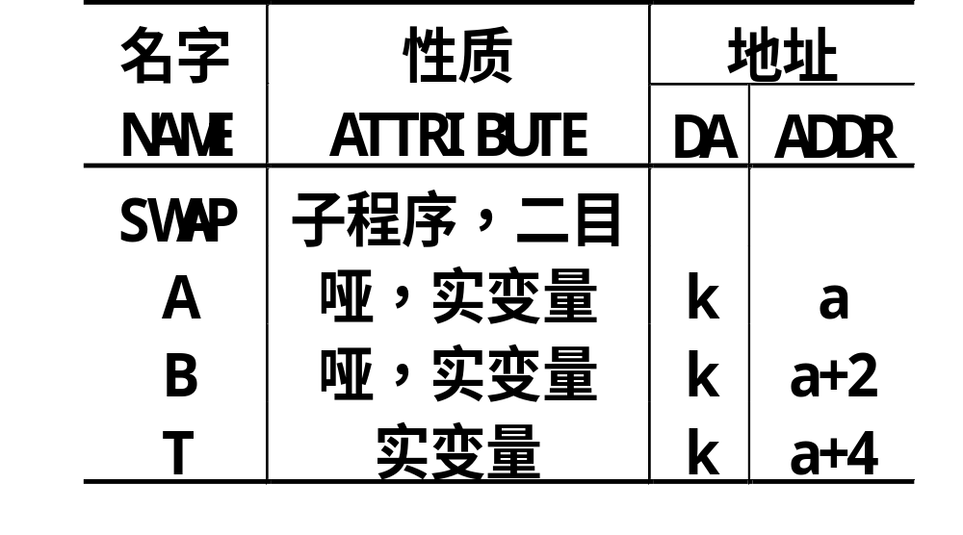
考虑子程序段：
  SUBROUTINE SWAP(A,B)
  T=A
  A=B
  B=T
  RETURN
  END
T
B
a
A
1
寄存器保护区
0
返回地址

Slide 37
临时变量的地址分配
特点: 放中间结果, 定值一次, 引用一次
方法: 用栈实现作用域的层次嵌套
例. X := A*B - C * D + E * F
四元式
( *, A, B, T₁ )
( *, C, D, T₂ )
( - , T₁, T₂, T₃ )
( *, E, F, T₄ )
( +, T₃, T₄, T₅ )
(:=, T₅, _ , X )

Slide 38
临时变量的地址分配
四元式
( *, A, B, T₁ )
( *, C, D, T₂ )
( - , T₁, T₂, T₃ )
( *, E, F, T₄ )
( +, T₃, T₄, T₅ )
(:=, T₅, _ , X )
代真后的四元式
( *, A, B, $a )
( *, C, D, $(a+1) )
( - , $a, $(a+1), $a)
( *, E, F, $(a+1) )
( +, $a, $(a+1), $a)
(:=, $a, _ , X )
临时变量名 地址
T1 a
T2 a+1
T3 a
T4 a+1
T5 a

Slide 39
内容线索
目标程序运行时的活动
运行时存储器的划分
静态存储分配
简单的栈式存储分配
嵌套过程语言的栈式实现

Slide 40
简单程序语言
C语言的程序结构
全局数据说明;
main( )
{
main中数据说明；
…
}
void R( );
{ R 中数据说明；
. . . }
void Q( );
{ Q 中数据说明；
. . . }
C语言特点
  没有分程序结构，过程定义不允许嵌套
  允许过程的递归调用。

Slide 41
存储组织
非局部数据静态分配于栈底。
局部数据分配于活动记录。
栈式: 每调用一个过程将其活动记录分配于栈顶，退出一个过程释放该空间。
主程序→过程Q →过程R
临时单元
TOP→
R的活动记录
内情向量
SP→
Q的活动记录
局部变量
形式单元
主程序活动记录
参数个数
全局数据区
返回地址
老SP

Slide 42
C的活动记录
TOP→
临时单元
对任何局部变量X的引用可表示为变址访问:
dx[SP]
dx: 变量X相对于活动记录起点的地址，在编译时可确定。
内情向量
局部变量
形式单元
2
参数个数
1
返回地址
SP→ 0
老SP

Slide 43
C过程调用
过程调用的四元式序列:
par T₁
par T₂
…
par T_{n}
call P，n
参数传递
形参数目
过程名

Slide 44
C过程调用的翻译过程
1) 每个par T_{i}(i=1,2,…n)可直接翻译成如下指令:
(i+3)[TOP]:= T_{i} (传值)
(i+3)[TOP]:=addr(T_{i}) (传地址)
2) call P，n 被翻译成:
1[TOP]:=SP (保护现行SP)
3[TOP]:=n (传递参数个数)
JSR P (转子指令)
临时单元
内情向量
局部变量
形式单元
形式单元
参数个数
参数个数
返回地址
老SP
老SP
TOP→
SP →
调用过程的
活动记录

Slide 45
3) 转进过程P后，首先应执行下述指令:
SP:=TOP+1
(定义新的SP)
1[SP]:=返回地址
(保护返回地址)
TOP:=TOP+L
(新TOP)
L：过程P的活动记录所需单元数，在编译时可确定。
TOP→
临时单元
内情向量
局部变量
形式单元
参数个数
返回地址
返回地址
SP→
老SP
TOP→
调用过程的活动记录

Slide 46
4) 过程返回时，应执行下列指令:
TOP:=SP-1
(恢复调用前TOP)
SP:=0[SP]
(恢复调用前SP)
X:=2[TOP]
(把返回地址取到X中)
UJ 0[X]
(按X返回)
TOP→
临时单元
内情向量
局部变量
形式单元
参数个数
返回地址
SP→
老SP
TOP→
SP→
调用过程的活动记录

Slide 47
内容线索
目标程序运行时的活动
运行时存储器的划分
静态存储分配
简单的栈式存储分配
嵌套过程语言的栈式实现

Slide 48
Pascal语言
语言特点
  过程嵌套定义
  过程递归调用
一个PASCAL过程：
  过程头；
  说明段（由一系列的说明语句组成）；
  begin
  执行体（由一系列的执行语句组成）；
  end

Slide 49
Pascal过程调用规则
（1）任何子程序都不能调用主程序，主程序可直接调用所有第1层的子程序。
（2）任何子程序（包括主程序）可直接调用自己的直接内层子程序，但不能直接调用隔层的内层子程序。
（3）内层子程序可以直接调用自己及它的任何一层外层子程序（不包括主程序）。

Slide 50
Pascal过程调用规则
（4）并列子程序中后说明的可以调用先说明的，而先说明的不能调用后说明的（除非采用向前引用的方式）。
（5）一个子程序可以调用所有与自己的某个外层子程序并列，且其说明先于这个外层子程序的子程序。
（6）Pascal语言允许子程序自己调用自己，这种调用方式称为递归调用

Slide 51
A(real)
A(integr)
B(real)
B(bool)
program main
var A, B : real;
…
procedure P1
var B:boolean;
…
begin
…
end
procedure P2
var A:integer;
…
begin
…
end
begin
…
end

Slide 52
非局部名字的访问的实现
主程序的层次为0；在i层中定义的过程，其层次为i+1;
(层数， 偏移量)
过程运行时，必须知道其所有外层过程的当前活动记录的起始地址。
  嵌套层次显示表display
  静态链和活动记录

Slide 53
program P;
var a, x : integer;
procedure Q(b: integer);
var i: integer;
procedure R(u: integer; var v: integer);
var c, d: integer;
begin
if u=1 then R(u+1, v)
......
v:=(a+c)*(b-d);
......
end {R}
begin
......
R(1,x);
......
end {Q}
procedure S;
var c, i:integer;
begin
a:=1;
Q(c);
......
end {S}
begin
a:=0;
S;
......
end. {P}
主程序P →过程 S →过程 Q →过程 R →过程 R

Slide 54
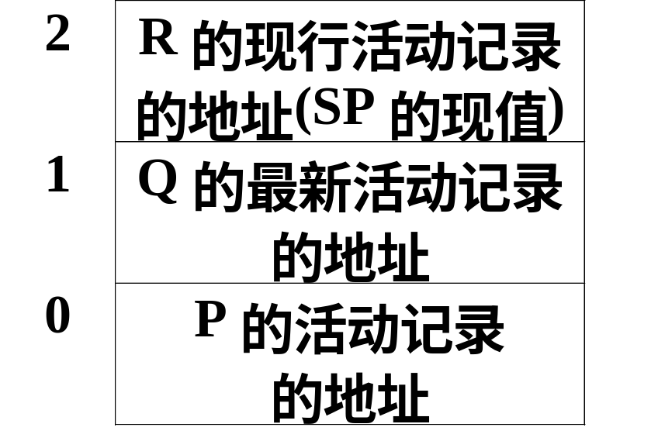
嵌套层次显示表display
当进入一个过程后，在建立其活动记录区的同时建立一张嵌套层次显示表diaplay，把diaplay表作为活动记录的一部分。
令过程R的外层为Q，Q的外层为主程序为P，则过程R运行时的DISPLAY表内容为：

Slide 55
问题：当过程P1调用过程P2而进入P2后，P2应如何建立起自己的display表？
P0
P0
P0
P1
P2
P2
P2
P1
P1

Slide 56
问题：当过程P1调用过程P2而进入P2后，P2应如何建立起自己的display表？
P0
从P1的display表中自底而上地取过l2个单元（l2为P2的层数）再添上进入P2后新建立的SP值就构成了P2的display表。
P1
P2
l2: P2的最新活动记
录的起始地址
l2-1: P1的最新活动
记录的起始地址
P1的最新活动记录
的起始地址
P0的最新活动记录
的起始地址
P0的最新活动记录
的起始地址
……
……
P1的display表
P2的display表

Slide 57
问题：当过程P1调用过程P2而进入P2后，P2应如何建立起自己的display表？
P0
P2
从P1的display表中自底而上地取过l2个单元（l2为P2的层数）再添上进入P2后新建立的SP值就构成了P2的display表。
P1
l2: P1的最新活动记
录的起始地址
l2: P2的最新活动记
录的起始地址
P0的最新活动记
录的起始地址
P0的最新活动记录
的起始地址
……
……
P1的display表
P2的display表

Slide 58
问题：当过程P1调用过程P2而进入P2后，P2应如何建立起自己的display表？
P0
从P1的display表中自底而上地取过l2个单元（l2为P2的层数）再添上进入P2后新建立的SP值就构成了P2的display表。
P2
P1
P1的最新活动记录
的起始地址
l2: P2的最新活动
记录的起始地址
l2: P2的最新活动
记录的起始地址
P0的最新活动记录
的起始地址
P0的最新活动记录
的起始地址
……
……
P1的display表
P2的display表

Slide 59
问题：当过程P1调用过程P2而进入P2后，P2应如何建立起自己的display表？
P0
P0
P0
P2
P1
P2
P2
P1
P1
答案：从P1的display表中自底而上地取过l2个单元（l2为P2的层数）再添上进入P2后新建立的SP值就构成了P2的display表。
把P1的display表地址作为连接数据之一传送给P2就能够建立P2的display表。

Slide 60
嵌套过程语言活动记录
TOP→
临时单元
diaplay表在活动记录中的相对地址d在编译时能完全确定。
假定在现行过程中引用了某层过程(令其层次为k)的X变量，那么，可用下面两条指令获得X的地址:
LD R₁ (d+k)[SP]
LD R₂ dx[R₁]
内情向量
局部变量
d
Display 表
…
形式单元
3
参数个数
2
全局Diaplay
1
返回地址
SP→ 0
老SP

Slide 61
program P;
var a, x : integer;
procedure Q(b: integer);
var i: integer;
procedure R(u: integer; var v: integer);
var c, d: integer;
begin
if u=1 then R(u+1, v)
......
v:=(a+c)*(b-d);
......
end {R}
begin
......
R(1,x);
......
end {Q}
主程序P →过程 S →过程 Q →过程 R →过程 R
procedure S;
var c, i:integer;
begin
a:=1;
Q(c);
......
end {S}
begin
a:=0;
S;
......
end. {P}

Slide 62
主程序→过程 S
TOP→
12
i
11
c
10
5
display
9
0
8
0(形参个数)
7
2(全局display)
6
返回地址
SP →
5
0
4
x
3
a
2
0(display)
1
返回地址
动态链
0
0

Slide 63
主程序P→过程 S →过程 Q
TOP→
20
i
19
13
18
0
17
b(形参)
16
1(形参个数)
15
9(全局display)
14
返回地址
SP →
13
5
12
i
11
c
10
5
9
0
8
0(形参个数)
7
2(全局display)
6
返回地址
5
0
4
x
3
a
2
0(display)
1
返回地址
动态链
0
0

Slide 64
主程序P→过程 S →过程 Q →过程 R
20
i
19
13
18
0
17
b(形参)
16
1(形参个数)
15
9(全局display)
14
返回地址
13
5
12
i
11
c
TOP→
31
d
10
5
30
c
9
0
29
21
8
0(形参个数)
28
13
7
2(全局display)
27
0
6
返回地址
26
v(形参)
5
0
25
u(形参)
4
x
24
2(形参个数)
3
a
23
18(全局display)
2
0(display)
22
返回地址
1
返回地址
SP →
21
13
动态链
0
0

Slide 65
主程序P →过程 S →过程 Q →过程 R →过程 R
TOP→
42
d
20
i
41
c
19
13
40
32
18
0
39
13
17
b(形参)
38
0
16
1(形参个数)
37
v(形参)
15
9(全局display)
36
u(形参)
14
返回地址
35
2(形参个数)
13
5
34
27(全局display)
12
i
33
返回地址
11
c
SP →
32
21
10
5
31
d
9
0
30
c
8
0(形参个数)
29
21
7
2(全局display)
28
13
6
返回地址
27
0
5
0
26
v(形参)
4
x
25
u(形参)
3
a
24
2(形参个数)
2
0(display)
23
18(全局display)
1
返回地址
22
返回地址
动态链
0
0
21
13

Slide 66
过程调用、过程进入、过程返回
临时单元
内情向量
局部变量
1. 每个par T_{i}(i=1,2,…n)可直接翻译成如下指令:
(i+4)[TOP]:= T_{i} (传值) (i+4)[TOP]:=addr(T_{i} ) (传地址)
Display 表
形式单元
形式单元
参数个数
全局Diaplay
返回地址
老SP
TOP→
调用过程的
活动记录
SP →
……

Slide 67
过程调用、过程进入、过程返回
临时单元
内情向量
局部变量
2. call P，n 被翻译成:
1[TOP]:=SP (保护现行SP)
3[TOP]:=2[SP] (传送现行display地址)
4[TOP]:=n (传递参数个数)
JSR (转子指令)
Display 表
形式单元
参数个数
参数个数
全局Diaplay
全局Diaplay
返回地址
老SP
老SP
TOP→
调用过程的
活动记录
SP →
……

Slide 68
TOP→
临时单元
3. 转进过程P后，首先定义新的SP和TOP，保存返回地址。
4. 根据"全局display"建立现行过程的display：从全局display表中自底向上地取l个单元，在添上进入P后新建立的SP值就构成了P的display。
内情向量
局部变量
Display 表
Display 表
形式单元
参数个数
全局Diaplay
返回地址
返回地址
老SP
SP →
调用过程的
活动记录
……

Slide 69
TOP→
临时单元
内情向量
局部变量
5. 过程返回时，执行下述指令:
TOP:=SP-1
SP:=0[SP]
X:=2[TOP]
UJ 0[X]
Display 表
形式单元
参数个数
全局Diaplay
返回地址
老SP
SP →
TOP→
调用过程的
活动记录
SP →
……

Slide 70
作业
P269
  4
  5

Slide 71
静态链和活动记录
静态链：指向本过程的直接外层过程的活动记录的起始地址，也称存取链。
动态链：指向本过程的调用过程的活动记录的起始地址，也称控制链。
TOP→
临时单元
内情向量
局部变量
形式单元
参数个数
2
静态链
1
返回地址
SP→0
动态链(老SP)

Slide 72
主程序P
TOP→
4
x
3
a
2
0
1
返回地址
SP →
0
0

Slide 73
主程序P→过程 S
？第N层过程调用第 N+1层过程，如何确定被调用过程(第 N+1层)过程的静态链？
TOP→
10
i
9
c
8
0(形参个数)
7
0
6
返回地址
SP →
5
0
4
x
A:调用过程(第N层过程)的最新活动记录的起始地址.
3
a
2
0
1
返回地址
0
0
动态链
静态链
Notes:
N -> N+1 SL(N+1) = SP(N)

Slide 74
主程序P →过程 S →过程 Q
TOP→
16
i
15
b(形参)
？第N层过程调用第 N层过程，如何确定被调用过程(第 N层)过程的静态链？
14
1(形参个数)
13
0
12
返回地址
SP →
11
5
10
i
9
c
8
0(形参个数)
7
0
6
返回地址
A:调用过程(第N层过程)的静态链的值。
5
0
4
x
3
a
2
0
1
返回地址
0
0
动态链
静态链
Notes:
N -> N SL(N+1) = SL(N)

Slide 75
主程序P →过程 S →过程 Q →过程 R
16
i
15
b(形参)
14
1(形参个数)
13
0
12
返回地址
11
5
10
i
9
c
8
0(形参个数)
7
0
TOP→
24
d
6
返回地址
23
c
5
0
22
v(形参)
4
x
21
u(形参)
3
a
20
2(形参个数)
2
0
19
11
1
返回地址
18
返回地址
0
0
SP →
17
11
动态链
静态链

Slide 76
主程序P →过程 S →过程 Q →过程 R →过程 R
16
i
15
b(形参)
TOP→
32
d
14
1(形参个数)
31
c
13
0
30
v(形参)
12
返回地址
29
u(形参)
11
5
28
2(形参个数)
10
i
27
11
9
c
26
返回地址
8
0(形参个数)
SP →
25
17
7
0
24
d
6
返回地址
23
c
5
0
22
v(形参)
4
x
21
u(形参)
3
a
20
2(形参个数)
2
0
19
11
1
返回地址
18
返回地址
0
0
17
11
动态链
静态链
Notes:
N+1 -> N

Slide 77
主程序P →过程 S →过程 Q →过程 R →过程 Q
A:沿着调用过程(第N层过程)的静态链的向前走x步到达的活动记录的静态链的值。
？第N层过程调用第 N-x层过程，如何确定被调用过程(第 N-x层)过程的静态链？
16
i
15
b(形参)
14
1(形参个数)
13
0
TOP→
30
i
12
返回地址
29
b(形参)
11
5
28
1(形参个数)
10
i
27
0
9
c
26
返回地址
8
0(形参个数)
SP →
25
17
7
0
24
d
6
返回地址
23
c
5
0
22
v(形参)
4
x
21
u(形参)
3
a
20
2(形参个数)
2
0
19
11
1
返回地址
18
返回地址
0
0
17
11
动态链
静态链
Notes:
N+1 -> N

